Slide 1

Υποθετικα ορια του ασυνειδητου ψυχικου πεδιου

Slide 2
Υπαρχουν δυο υποθετικα ορια, διαφορετικησ φυσεωσ του ψυχικου πεδιου το σωμα και η πραξη
Ο σκοπός της ενόρμησης επιτυγχάνεται χάρη σε αυτό που ο Freud ονόμασε ειδική δράση η οποία έχει τη δύναμη να μετατρέπει μια κατάσταση αδυναμίας, σε μια ικανοποιητική εμπειρία, μετά την αποτυχία της ψευδαισθιακής πραγματοποίησης της επιθυμίας. Ακολούθως, η διαδραμάτιση είναι το αντίθετο της ειδικής δράσης.
Η λειτουργία της διαδραματικής ή της αντιδραστικής συμπεριφοράς συνιστάται στο να εκφορτιστεί η ένταση και να αποτρέψει, δηλαδή να αντιταχθεί
Στόχος είναι να περάσει εσπευσμένα στη δράση προκειμένου να βραχυκλώσει την ψυχική πραγματικότητα, τα δύο άκρα της ενόρμησης: η (σωματική) προέλευση και ο σκοπός (δράση), οπού οριοθετούν το ασυνείδητο ψυχικό πεδίο.

Slide 3
το βασικό στο ψυχικό πεδίο σύμφωνα με τον Freud, είναι η μείωση της έντασης της δυσαρέσκειας
Για τον Hartmann ως εκπρόσωπος της Αμερικάνικης σχολής, η θεμελιώδης λειτουργία είναι η προσαρμογή.
Ο Green, θεωρεί ότι η λειτουργία είναι η αναπαράσταση, όρος που περιλαμβάνει την αναπαράσταση του εξωτερικού κόσμου και ταυτόχρονα του εσωτερικού κόσμου.
  Αυτό προϋποθέτει πλήθος αναπαραστάσεων, που περιλαμβάνουν τόσο αναπαραστάσεις – εκπροσώπους όσο και αναπαραστάσεις λέξεων, συναισθημάτων, πράξεις και σωματικές καταστάσεις.

Slide 4
Το ψυχικο πεδιο υποκειται σε μια διττη επιρροη:
1.την πιεση τησ ενορμησησ (για να πραγματοποιηθεη η ειδικη δραση)
2. την επιπτωση του αντικειμενου μέσω τησ αναπαραστασης του
Η επίτευξη του σκοπού της ενόρμησης απαιτεί την ύπαρξη ενός αφοσιωμένου αντικειμένου που εξασφαλίζει την ικανοποίηση της ανάγκης, και το οποίο παίζει ταυτόχρονα το ρόλο του βοηθού στο εμβρυικό «εγώ» του παιδιού. Αυτές οι λειτουργίες συγχέονται και ενσαρκώνονται στις μητρικές φροντίδες.
  Το «εγώ» του παιδιού θα ενεργήσει ατομικά όταν ολοκληρωθεί ο χωρισμός του από το μαστό.
  Το παιδί επιχειρεί να αποκαταστήσει μέσα στη μοναξιά το χαμένο παράδεισο της συγχώνευσης, αλλά και η αποστέρηση, η απογοήτευση τον υποχρεώνει να ανεχθεί μαζί με το αίσθημα ευημερίας, τη δυσαρέσκεια και το θυμό που καθηλώνονται σε αρχαϊκές μορφές ή αναπαραστάσεις.

Slide 5
Η αποπειρα διαχωρισμου
Του καλού από το κακό
Της ευχαρίστησης από τη δυσαρέσκεια
Του σώματος από την ψυχή
Τη φαντασίωση από την πραγματικότητα
Αποτελούν εγχειρήματα που επιφέρουν τη διχοτόμηση στην οριακή περίπτωση.

Slide 6
Η διχοτόμηση είναι απαραίτητη στην εργασία του ψυχικού οργάνου, το οποίο δεν πρέπει ούτε να υπερφορτώνεται, ούτε να κατακλύζεται από μια ανυπόφορη ένταση.
Για να επιβιώσει χρειάζεται να ξαναβρεί μια έλαχιστη ηρεμία ή ανακούφιση, αν όχι ευημερία.
Η ριζική διχοτόμηση καθιστά αδύνατη τη διεργασία της αναπαράστασης, μια παραλυσία του «εγώ» μέσα στην λειτουργία της κρίσης.
Σε αυτή την περίπτωση διχοτομούνται όχι μόνο ορισμένες ενορμήσεις, αλλά και σημαντικά τμήματα του «εγώ»

Slide 7
Απωλεια και παρεισφρηση
Ο χωρισμός μαστού – παιδιού, σχετίζεται με μια διττή σύνεση, ένα συμβόλαιο για δύο, όπου η μητέρα και το παιδί συνδέονται με την αναφορά σε έναν τρίτο: τον πατέρα, που είναι παρών από την αρχή, στην ψυχή της μητέρας.
Το παράδοξο αποτέλεσμα της διχοτόμησης σε αυτά τα παραδείγματα είναι το εξής:
Κάτι πρέπει να αποκλειστεί, να απορριφθεί, να διαψευσθεί, κάτι το μη επεξεργάσιμο, το αδιανόητο.
Οι διχοτομημένοι όροι θα επιστρέψουν όπως επιστρέφει το απωθημένο, ωστόσο, θα έχουν αποκτήσει ένα παρεισφρητικό διωκτικό χαρακτήρα, ο οποίος είναι η συνέπεια του μηχανισμού της προβολικής ταύτισης.
Έτσι παρουσιάζονται δύο είδη άγχους, η απώλεια και η παρείσφρηση.

Slide 8
Η διχοτόμηση συντελείται μεταξύ ψυχής και σώματος, και κατά συνέπεια μεταξύ των σωματικών αισθήσεων και των συναισθημάτων.
Το διχοτομημένο σώμα θα παρεισφρήσει στην ψυχική σφαίρα, υπό μορφή ψυχοσωματικών συμπτωμάτων ή υποχονδρίας.
  Τα ψυχοσωματικά συμπτώματα δεν έχουν την ίδια αξία. Απέναντι στον ψυχικό συμβολισμό αποτελούν σωματικές οδύνες, φορτισμένες με ουδετεροποιημένη επιθετικότητα(καταστροφικότητα).
  Αντίθετα, τα υποχονδριακά συμπτώματα αποτελούν την οδυνηρή σωματική αναπαράσταση ενός οργάνου, φορτισμένου με ναρκισσιστική αποσεξουαλικοποιημένη και καταστροφική λίμπιντο.
  Η διαδραμάτιση επίσης (αν θεωρηθεί σύμπτωμα), μπορεί να έχει συμβολικό νόημα για τον αναλυτή, όμως για τον ασθενή αποτελεί αποφόρτιση και μένει «τυφλός» στο νόημα της.
  Συμπερασματικά: Οι σωματικές αντιδράσεις και η διαδραμάτιση, επιτελούν την ίδια λειτουργία την εκ φόρτιση που βραχυκυκλώνει την ψυχική πραγματικότητα.

Slide 9
Διχοτομηση και απωθηση
Απώθηση
διχοτόμηση
Η επιστροφή του απωθημένου συμβολίζεται και επανασυνδέεται με τις άλλες αναπαραστάσεις, με συναισθήματα ή με παράγωγα του «εκείνο».
Οι δεσμοί παραμένουν ανέπαφοι.
Οι αρχικοί όροι που ήταν ενωμένοι αντικαταστάθηκαν από άλλους, η σχέση όμως που εγκαταστάθηκε από αυτούς τους δεσμούς έχει μεταμορφωθεί, δεν έχει αλλοιωθεί.
Οι δεσμοί υπέστησαν τέτοια καταστροφή ή αλλοίωση, όπου μόνο με μια εντατική προσπάθεια κατασκευής με φαντασία, ο αναλυτής μπορεί να επιχειρήσει την αναδόμηση αυτού που μπορεί να υπάρξουν αυτοί οι δεσμοί.

Slide 10
Οι συνέπειες διαφοροποίησης μεταξύ απώθησης και διχοτόμησης είναι πολύ σημαντικές.
Η επιστροφή των απωθημένων γεννά τη σηματοδότηση του άγχους
Η επιστροφή των διχοτομημένων στοιχείων συνδέεται από συναισθήματα που αποτελούν σοβαρή απειλή
Το ανυπεράσπιστο (Freud), η εκμηδένιση (M. Klein),ο φόβος χωρίς όνομα (Bion), η αποσύνδεση ή μαρτύριο (Winnicott) όταν οι ναρκισσιστικές επενδύσεις απειλούνται σοβαρά το λευκό (Green)

Slide 11

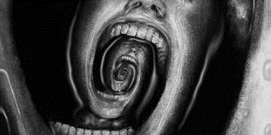
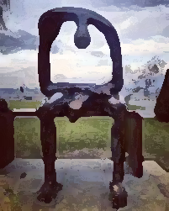
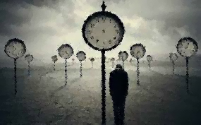
Διχοτομηση και καταθλιψη στο εσωτερικο του ψυχικου πεδιου των οριακων περιπτωσεων

Slide 12
Η διχοτόμηση που παρεμβαίνει στις οριακές περιπτώσεις δεν είναι ταυτόσημη, ούτε με την απώθηση στην νεύρωση, ούτε με την διχοτόμηση στην ψύχωση.
Η ιδιαιτερότητα της έγκειται στο γεγονός ότι αναπτύσσεται σε δύο επίπεδα :
  Το επίπεδο μεταξύ ψυχικού και μη ψυχικού (σώμα και εξωτερικός κόσμος)
  Στο εσωτερικό της ψυχικής σφαίρας
Τα σύνορα του «εγώ» είναι πολύ εφήμερα, και η διχοτόμηση ακολουθεί τα σύνορα του «εγώ» στις κινήσεις τους, όχι σύμφωνα με μια συμπεριφορά σε σχέση με την κατάσταση, αλλά με μια μεταβλητότητα και αποτελεί
έναν τρόπο αντίδρασης στο άγχος αποχωρισμού (απώλεια) και στο άγχος
της παρείσφρησης (εν ρήξη)
Η μεταβλητότητα των ορίων του «εγώ» δεν γίνεται αισθητή ως ένα είδος εμπλουτισμού της εμπειρίας, αλλά ως έσχατο μέτρο άμυνας ενάντια στην αποσύνθεση ή το μαρασμό.

Slide 13
Συνυπάρχοντας, με το πρώτο επίπεδο της διχοτόμησης, το δεύτερο επίπεδο που ενεργεί στο εσωτερικό της ψυχικής σφαίρας, καταλήγει στη δημιουργία απομονωμένων πυρήνων, σχετικά δομημένων, που όμως δεν επικοινωνούν μεταξύ τους.
Το αποτέλεσμα είναι μια απουσία ενότητας και μια εντύπωση ενός αντιφατικού σύνολού σχέσεων, οι οποίες εμφανίζουν την εικόνα ενός «εγώ» χωρίς συνοχή, χωρίς ειρμό.
Η απουσία ειρμού βασίζεται στην ύπαρξη σκέψεων, συναισθημάτων, αντιφατικών φαντασιώσεων, και στην παράθεση δεδομένων που διέπονται από την αρχή της πραγματικότητας, και την αρχή της ευχαρίστησης – δυσαρέσκειας – χωρίς η μια να υπερισχύει της άλλης, και έτσι να προσβάλλεται η σκέψη.
Η απουσία συνοχής εκφράζεται από ένα συναίσθημα αδιαφορίας και αποστασιοποίησης, μια έλλειψη ζωτικότητας από την αδυναμία να νοιώσει ότι υπάρχει ή ότι είναι παρών στους άλλους, από την εντύπωση της ασημαντότητας, όλων των πραγμάτων που αφαιρούν κάθε αξία από τη ζωή.
οι εκδηλώσεις αυτές είναι εκφράσεις του θεμελιακού κενού που διακατέχει το υποκείμενο.

Slide 14
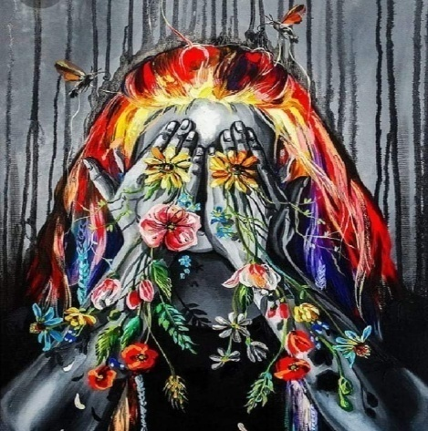
Πρωτογενησ καταθλιψη ειναι ακομη ενασ θεμελιωδησ μηχανισμοσ που λειτουργει στο ψυχικο πεδιο, παραλληλα με την διχοτομηση.
Ο όρος χρησιμοποιείται ως μια ριζική αποεπένδυση, που παράγει αυτές τις καταστάσεις κενού της σκέψης, χωρίς καμία συναισθηματική συνιστώσα όπως ο πόνος ή οδύνη.
Ο μηχανισμός εκφράζεται κλινικά σε αδυναμία της αναπαριστώσης, αποδυνάμωση της επένδυσης του ψυχισμού.
Μπορεί να οδηγήσει σε μια αναρχική επανεπένδυση από τις ενορμήσεις (καταστροφικές περισσότερο), που συνεπάγεται μια ενισχυμένη διχοτόμηση.
Η ανικανότητα να συντελεστεί διεργασία του πένθους, να γίνουν ανεκτά τα συναισθήματα ενοχής, αποτελούν εντυπωσιακά χαρακτηριστικά, που εξηγούν συμπτώματα όπως η διαδραμάτιση, η ψυχοπαθητική συμπεριφορά, οι πολύμορφες διαστροφές, η τοξικομανία, ο αλκοολισμός.
Προστίθενται περίοδοι αδράνειας και αναστολής, με μόνα συναισθήματα αυτά που συνοδεύουν τα αστείρευτα δάκρυα
Την ατέρμονη απελπισία

Slide 15

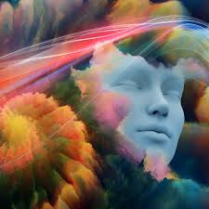
Δυο οριακεσ ζωνεσ
Το όνειρο (ενδιάμεση ζώνη στον εσωτερικό χώρο, μεταξύ του ασυνείδητου και του συνειδητού
Η ζώνη του παιχνιδιού της αυταπάτης, τα δημιουργήματά του δυνητικού χώρου (ενδιάμεση ζώνη μεταξύ του «έξω» και «μέσα»)
Οι οριακές περιπτώσεις χαρακτηρίζονται από τη λειτουργική ανικανότητα δημιουργίας παράγωγων του δυνητικού χώρου. Στη θέση των μεταβατικών φαινομένων δημιουργούν συμπτώματα που πληρούν τη λειτουργία τους.
Προκύπτει η ομοιότητα ανάμεσα στην αντιφατική λογική των μεταβατικών φαινομένων της ενδιάμεσης ζώνης και τη λογική της δραστηριότητας της σκέψης, που λανθάνει στα συμπτώματα των οριακών περιπτώσεων. Χωρίς αυτό να σημαίνει ότι ίδιοι οι ασθενείς είναι ανίκανοι να δημιουργήσουν αντικείμενα ή μεταβατικά φαινόμενα.

Slide 16
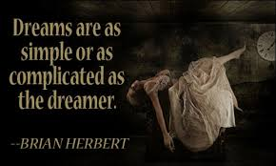
Σχετικα με το ονειρο
Η ανάλυση του ονείρου είναι συχνά, μη παραγωγική στη θεραπεία των οριακών περιπτώσεων. Τα όνειρα δεν έχουν δομηθεί, ούτε έχουν επινοηθεί από το ψυχικό όργανο για να εκφράσουν την εκπλήρωση μιας επιθυμίας, αλλά για να υπηρετήσουν μια λειτουργία εκκένωσης.
Το «φράγμα του ονείρου» είναι μια σημαντική λειτουργία του ψυχικού οργάνου (Bion, 1962) που ανακουφίζει το ψυχικό όργανο από τις οδυνηρές διεγέρσεις ή από τις συσσωματώσεις.
Δεν μιλάμε για συμπύκνωση, αλλά για συγκεκριμενοποίηση.
Τα όνειρα μπορούν να αποτελούν την ενεστώσα έκφραση τραυματικών εμπειριών.
Συμπερασματικά: Οι μεταβατικοί χώροι του «μέσα» και του «έξω» δεν αποτελούν πλέον ζώνες συμβιβασμού μεταξύ ασυνειδήτου και της λογοκρισίας, και συμβιβασμού μεταξύ εσωτερικού κσι εξωτερικού χώρου.

Slide 17
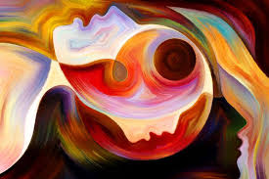
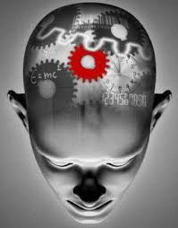
Λευκη ψυχωση
Το περιεχόμενο του ασυνειδήτου, συγκροτείται από σχέσεις αντικειμένου, είτε με μερικά αντικείμενα, είτε με ολικά (τα πρόσωπα).
Μέσα από αυτό το είδος σχέσης αντικειμένου, θεωρούμε ότι έχουμε να κάνουμε με μια τριγωνική σχέση, που περιλαμβάνει μια διάκριση σε δύο γονικές μορφές τη μητέρα, και τον πατέρα. Όπου αντί για αμφιθυμικά συναισθήματα, ταυτόχρονα, θετικά και αρνητικά για τον καθένα από τους γονείς, υπάρχει η διχοτόμηση μεταξύ του καλού και του κακού, του διώκτη, και του εξιδανικευμένου.
Όλα συμβαίνουν, εάν η σχέση αντικειμένων που είναι συνδεδεμένη με τις ενορμήσεις, να ήταν με τόσο ωμό τρόπο, γεμάτη με καταστροφικά στοιχεία, ώστε ο μόνος τρόπος για να αντιταχθεί κάποιος, να είναι η οικοδόμηση μιας εξιδανικευμένης ναρκισσιστικής σχέσης αντικειμένου που συνήθως αποδεικνύεται ανεπαρκής.
Επιπλέον, ο παράδοξος φόβος εγκατάλειψης από το «κακό» αντικείμενο, δεν θα οδηγήσει πουθενά αλλού παρά μόνο, στην έρημο, χωρίς να υπάρχει η δυνατότητα προσέγγισης του εξιδανικευμένου, πολύ απομακρυσμένου, μη διαθέσιμου και αναξιόπιστου «καλού» αντικειμένου.

Slide 18
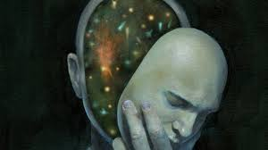
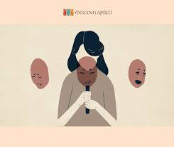

Ο Winnicott έκθεσε την έννοια του ψευδούς εαυτού, για να κατανοήσουμε τη λειτουργία των ναρκισσιστικών τάσεων στους ασθενείς αυτού του είδους.
Ο ψευδής εαυτός δεν βασίζεται στις πραγματικές εμπειρίες του ασθενούς, αλλά στην συγκαταβατική προσαρμογή του παιδιού στην εικόνα που η μητέρα του έχει σχηματίσει για αυτό και στην οποία είναι αναγκασμένο να ομοιάσει.
Αυτό, υπηρετεί το ναρκισσισμό του αντικειμένου, παρά το ναρκισσισμό του εαυτού. Πρόκειται για ένα ναρκισσισμό αλλοτριωμένο, τον οποίο άλλος ιδιοποιήθηκε.

Slide 19

Ουτε ναι ουτε οχι
Σύμφωνα με την αρχή της πραγματικότητας
Το ψυχικό όργανο οφείλει να αποφασίσει, αν το αντικείμενο είναι ή δεν είναι παρόν
«ναι» ή «όχι»
Ο Winnicott προσδιόρισε το μεταβατικό αντικείμενο ως συνύπαρξη του «ναι» και του «όχι»
Το μεταβατικό αντικείμενο είναι ή δεν είναι ο μαστός
Με υπαρξιακούς όρους η ερώτηση θα μπορούσε να είναι, το αντικείμενο είναι νεκρό; Ή ζωντανό; Εδώ, υπογραμμίζεται η έννοια της απουσίας (Lucan)
Η απουσία δεν αφορά ούτε την απώλεια, ούτε το θάνατο.
Είναι μια ενδιάμεση κατάσταση μεταξύ παρουσίας και απώλειας.
Στην υπερβολή της παρουσίας υπάρχει παρείσφρηση
Στην υπερβολή της απουσίας υπάρχει απώλεια
Το ζεύγος απουσία – παρουσία δεν μπορεί να διαχωριστεί
Όμως χρειάζεται να καταβληθεί σημαντική προσπάθεια για να ανεχθούμε την απουσία, να την διαφοροποιήσουμε από την απώλεια και να δώσουμε στον κόσμο της αναπαράστασης τον πλήρη ρόλο του
Φαντασία ή σκέψη
δημιουργικότητα και ζωτικότητα

Slide 20

Σασ ευχαριστω πολυ

